Slide 1
Л.Н. ГУМИЛЕВ АТЫНДАҒЫ ЕУРАЗИЯ ҰЛТТЫҚ УНИВЕРСИТЕТІ
5-ДӘРІС
Физикалық эксперименттің әдістемесі мен техникасы

Slide 2
ДӘРІС ЖОСПАРЫ:
Физикалық эксперименттің әдістемесі
Физикалық экспернименттің техникасы

Slide 3
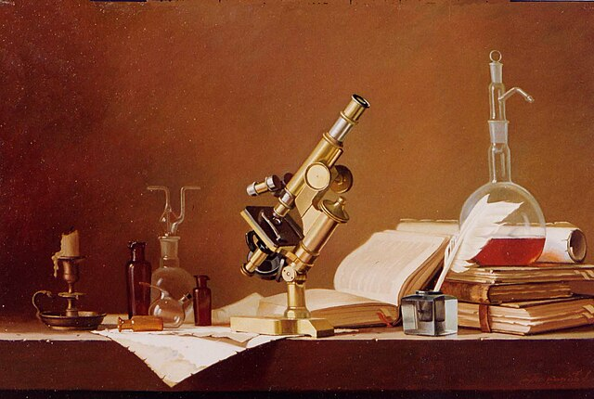
1. ВАКУУМДЫҚ ТЕХНИКАСЫНЫҢ ДАМУ ТАРИХЫ
Физикалық эксперименттің әдістемесі
Физикалық эксперименттің әдістемесі — бұл физикалық құбылыстарды зерттеу үшін қолданылатын жоспарлы тәсілдер мен ғылыми әдістер жиынтығы. Әдістеме физикалық заңдылықтарды тексеру, жаңа құбылыстарды анықтау және нақты деректер алу үшін қажет. Ол экспериментті қалай ұйымдастыру және жүргізу керектігін сипаттап, өлшеу дәлдігі мен нәтижелердің сенімділігін қамтамасыз етуге бағытталған.

Slide 4
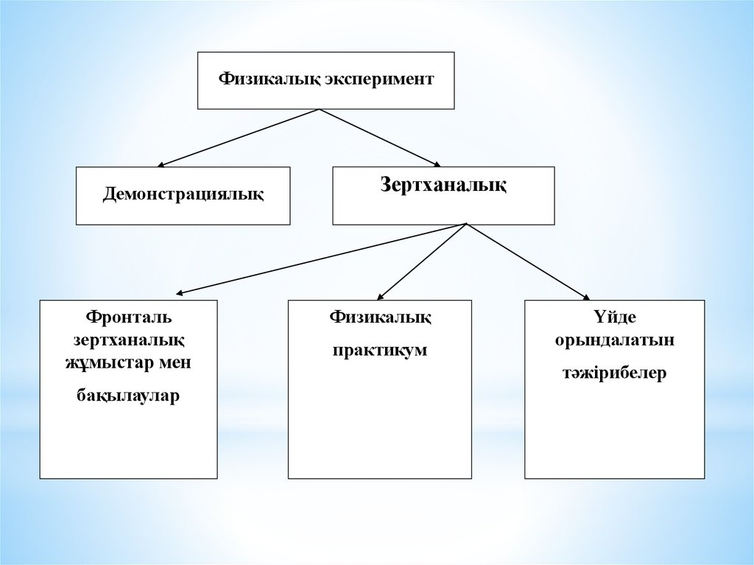
Физикалық эксперименттің әдістемесі

Slide 5
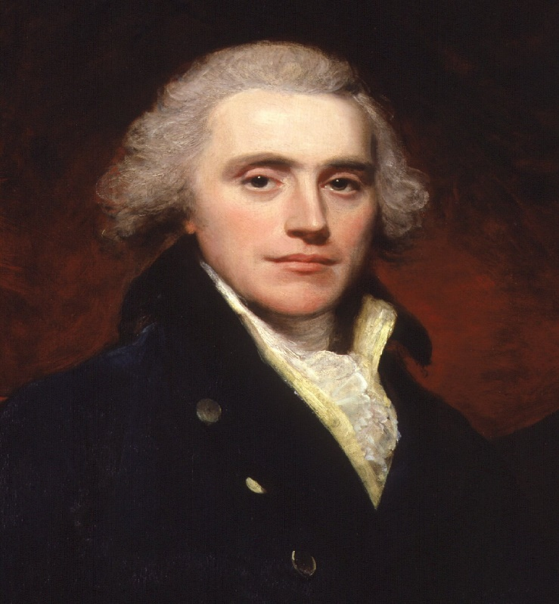
1. Физикалық эксперименттің әдістемесі
Демонстрациялық эксперимент — бұл физикалық құбылыстарды немесе заңдылықтарды көзбен көріп, нақты түсіну үшін арнайы жүргізілетін тәжірибе. Мұндай эксперименттерді әдетте мұғалімдер немесе лекторлар сыныпта немесе дәріс барысында көрсетеді, әрі олар аудиторияға физикалық процестерді көрнекі түрде көрсетуге бағытталған.
Зертханалық эксперимент — бұл ғылыми зерттеулер мен оқыту үдерісінде физикалық, химиялық, биологиялық немесе басқа да табиғи құбылыстарды арнайы жабдықталған зертхана жағдайында зерттеу үшін жүргізілетін тәжірибе. Зертханалық эксперименттер нақты теориялық ұғымдарды түсінуді тереңдетіп, оқушылардың өз бетінше зерттеу дағдыларын дамытуға мүмкіндік береді.

Slide 6
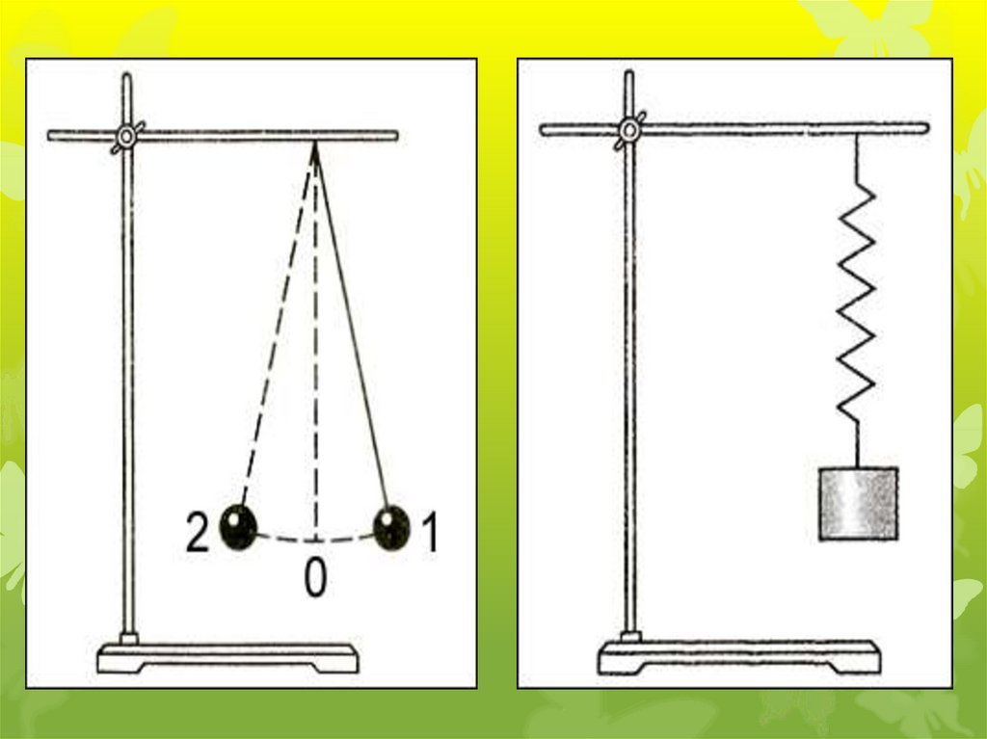
Фронтальды зертханаалық жұмысқа мысал: маятниктер көмегімен дененің еркін түсу үдеуін анықтау
1. Физикалық эксперименттің әдістемесі
Фронталь зертханалық жұмыстар — бұл сыныптағы барлық оқушылардың бір уақытта бірдей тәжірибені орындауын қамтитын зертханалық жұмыстардың түрі. Бұл әдіс негізінен мектепте немесе оқу орындарында қолданылады және оқушылардың бірдей білім деңгейін қамтамасыз етіп, жалпы дағдыларды қалыптастыруға мүмкіндік береді.
Фронталь зертханалық жұмыстың ерекшеліктері:
Жетекшілік және бақылау: Мұғалім барлық оқушыларға бірдей нұсқаулар береді және қажет болған жағдайда көмектесіп, бағыттай алады. Бұл әсіресе зертханалық жұмыстың бастауында пайдалы.
Оқу мақсатын анық жеткізу: Әрбір зертханалық жұмыс оқушылардың жаңа білім алып, теорияны тәжірибе жүзінде түсінуіне бағытталған.
Қауіпсіздік: Зертханалық жұмыстар кезінде мұғалім қауіпсіздік ережелерін қадағалап, оқушыларды құралдарды дұрыс қолдануға үйретеді.

Slide 7
1. Физикалық эксперименттің әдістемесі
Физикалық практикум — бұл физика бойынша теориялық білімді тәжірибе арқылы бекітуге арналған практикалық жұмыстар жиынтығы. Практикумдар көбінесе зертханалық жұмыстардан тұрады және оқушылардың физикалық құбылыстарды түсінуін, деректер жинауды, талдауды және қорытынды жасауды үйренуіне бағытталған. Физикалық практикумдар мектептерде, колледждерде және жоғары оқу орындарында білім беру үдерісінің маңызды бөлігі болып табылады.
Физикалық практикумның құрылымы:
Физикалық практикум бірқатар зертханалық жұмыстардан, сондай-ақ тапсырмалардан тұрады. Әрбір жұмыс белгілі бір тақырыпты қамтиды және нақты мақсатқа бағытталады.
Орташа есеппен практикум уақыты:
Қарапайым практикум: 30-45 минут
Орташа күрделіліктегі практикум: 45-60 минут
Күрделі практикум: 60-90 минут
Жоғары оқу орындарындағы практикумдар
Жоғары оқу орындарындағы физикалық практикумдар мектептегіге қарағанда күрделірек және көбіне 2-3 сағатқа созылады. Студенттерге дербес зерттеу тапсырмалары берілетіндіктен, әртүрлі аспаптармен жұмыс істеу, мәліметтерді толық талдау және есеп жазу ұзақ уақытты талап етеді.

Slide 8
1. Физикалық эксперименттің әдістемесі
Үй жағдайында жасалатын физикалық эксперименттер – физиканы түсінуге көмектесетін, қызықты әрі қолжетімді тәжірибелер. Олар физикалық құбылыстарды түсінуді жеңілдетіп, мектеп бағдарламасын кеңейтуге мүмкіндік береді. Мұндай эксперименттер оқушылардың қызығушылығын арттырып, өз бетінше зерттеу жүргізуге ынталандырады. Осыған орай мысал:
https://youtube.com/shorts/s6wtZ8i3uW0?si=EpPEQ6TWCwbqEyeK

Slide 9
2. Физикалық экспернименттің техникасы
Физикалық эксперименттің техникасы — эксперименттік зерттеулерді жүргізу үшін қолданылатын әдістер мен құралдардың жиынтығы.
Ол мынадай компоненттерден тұрады:
Жабдықтар мен құралдар: Экспериментті жүргізу үшін қажетті физикалық құрал-жабдықтар (өлшеу аспаптары, датчиктер, т.б.).
Электрондық жүйелер: Деректерді жинау, сақтау және өңдеу үшін компьютерлік жүйелер мен бағдарламалар.
Өлшеу әдістері: Зерттелетін параметрлерді (температура, қысым, энергия, т.б.) өлшеу тәсілдері.
Тәжірибелік әдістер: Зерттеу жүргізу тәсілдері, мысалы, бақылау, салыстыру, модельдеу, симуляция.
Нәтижелерді талдау: Алынған деректерді статистикалық және графикалық әдістер арқылы өңдеу.
Эксперименттік техниканың дұрыс ұйымдастырылуы мен орындалуы ғылыми нәтижелердің дәлдігін және сенімділігін қамтамасыз етеді.

Slide 10
2. Физикалық экспернименттің техникасы

Slide 11
2. Физикалық экспернименттің техникасы
Физикалық эксперименттің техникасы туралы төмендегі сілтеме бойынша өтіп, трансформаторлар тақырыбындағы бейнежазбаны қараңыз. https://youtu.be/fdkAjj19pWo?si=IYGR2tSN5kqJChWo

Slide 12
2. Физикалық экспернименттің техникасы
Физикалық эксперимент техникасын зерттеген ғалымдардың қатарында бірнеше маңызды тұлғаларды атап көрсетуге болады:
Галилео Галилей
Исаак Ньютон
Майкл Фарадей
Ол бақылау мен тәжірибелерді қолдану арқылы физикалық заңдарды түсінуге үлкен үлес қосты.
Ньютон механикасының негіздерін қалыптастыруда тәжірибелік зерттеулерді жүйелі түрде пайдаланды, сонымен қатар эксперименттер арқылы заңдарды дәлелдеді.
Электромагнетизм саласындағы тәжірибелері арқылы көптеген физикалық құбылыстарды зерттеді.

Slide 13
2. Физикалық экспернименттің техникасы
Физикалық эксперименттің техникасы мен әдістемелері ғылыми зерттеулердің негізі болып табылады. Олар теориялық білімдерді нақты деректермен біріктіруге, жаңа заңдылықтарды анықтауға және ғылыми әдістерді дамытуға мүмкіндік береді.
Эксперименттік зерттеулер жүйелі жоспарлауды, дәл өлшеуді, нәтижелерді талдауды және объективтілікті талап етеді. Этика мен қауіпсіздік шараларын сақтау да аса маңызды.
Тарихи тұлғалардың, яғни Галилей, Ньютон, Фарадей және басқа ғалымдардың еңбектері эксперименттік физиканың негіздерін қалыптастырып, бүгінгі таңда ғылымның дамуында үлкен рөл атқарды.
Сондықтан, физикалық эксперименттің техникасы мен әдістемелері — ғылыми білімнің тереңдеуі мен технологиялық прогрестің қозғаушы күші.

Slide 14
Бекіту сұрақтары:
1. Физиканы оқыту процесіндегі физикалық эксперименттің ролі қандай? 2. Демонстрациялық эксперименттің әдістемесі және оған қойылатын талаптарды көрсетіңдер. 3. Ұйымдастыру формасына қарай физикалық эксперимент қалай жіктеледі? 4. Зертханалық жұмыстарды ұйымдастырып өткізудің әдістемесі қандай? 5. Физикалық практикумның ерекшілігі қандай? 6. Сыныптан тыс тәжірибелер және бақылаулар қалай жүргізіледі?

Slide 15
НАЗАРЛАРЫҢЫЗҒА РАҚМЕТ!

